Slide 1
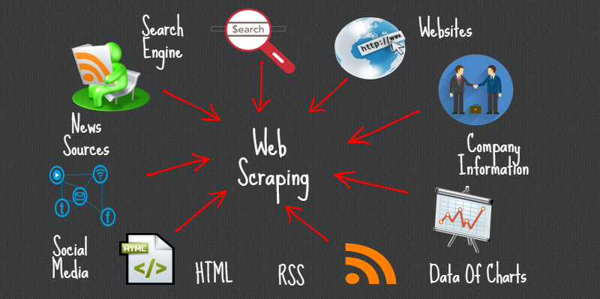
WEbScraping
Consiste en navegar automáticamente una web y extraer de ella información.

Slide 2
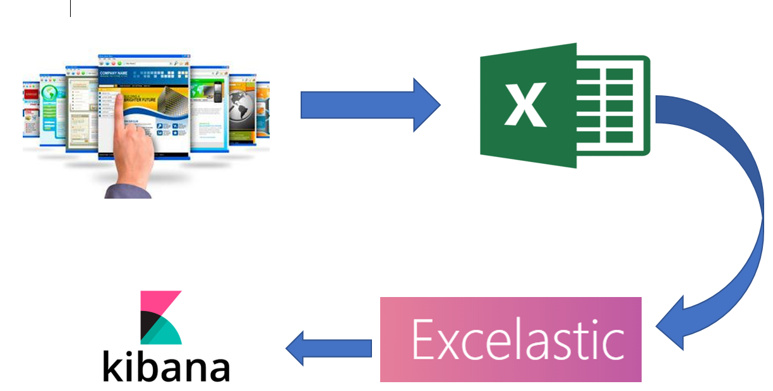
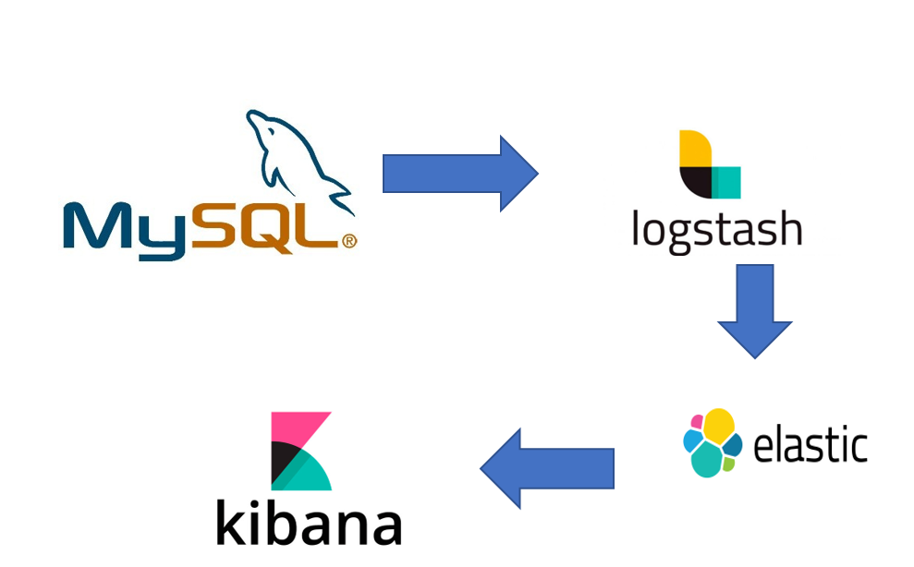
Arquitectura

Slide 3
CASOS DE ESTUDIO
10 Twitteros
Top de canciones en el mundo
Restaurantes y Sitios de Esparcimiento
Noticias Mundiales

Slide 4
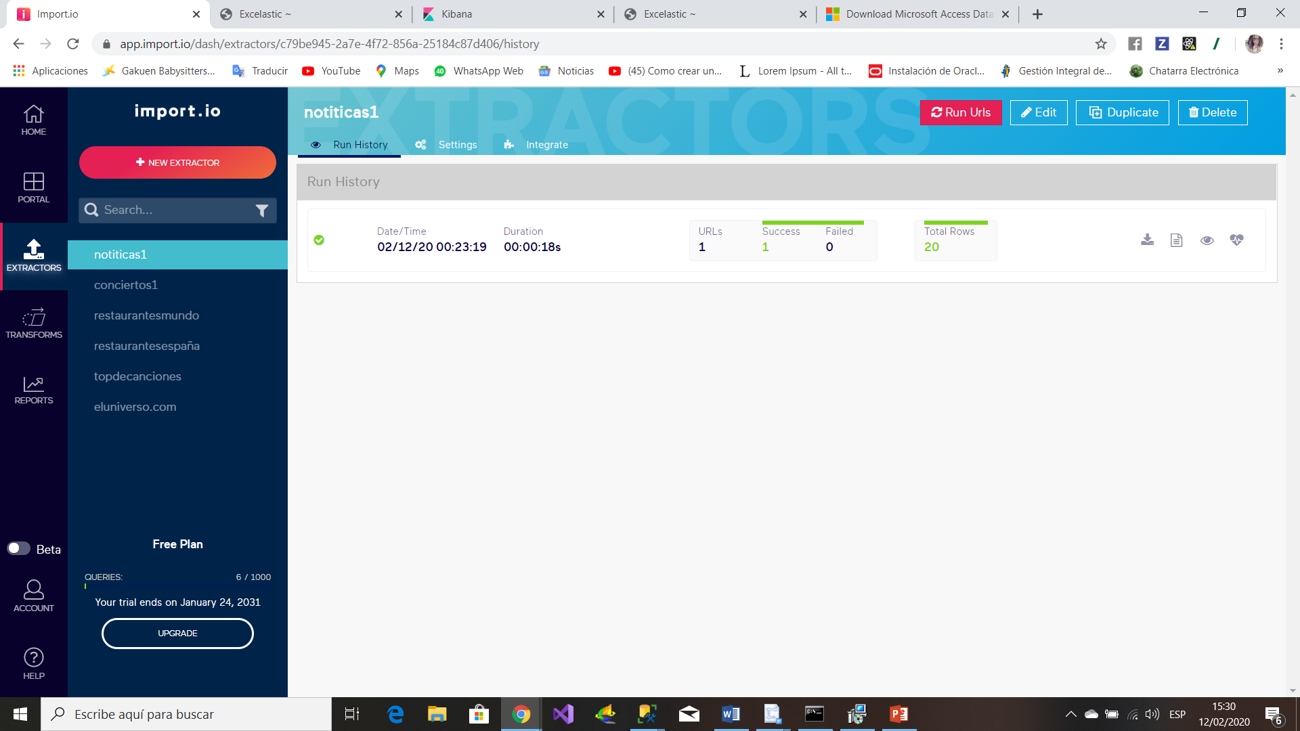
IMPORT:IO
ES UNA HERRAMIENTA DE WEBSCRAPING QUE PERMITE EXTRAER DATOS DE CUALQUIER SITIO WEB SOLO CON SU URL

Slide 5

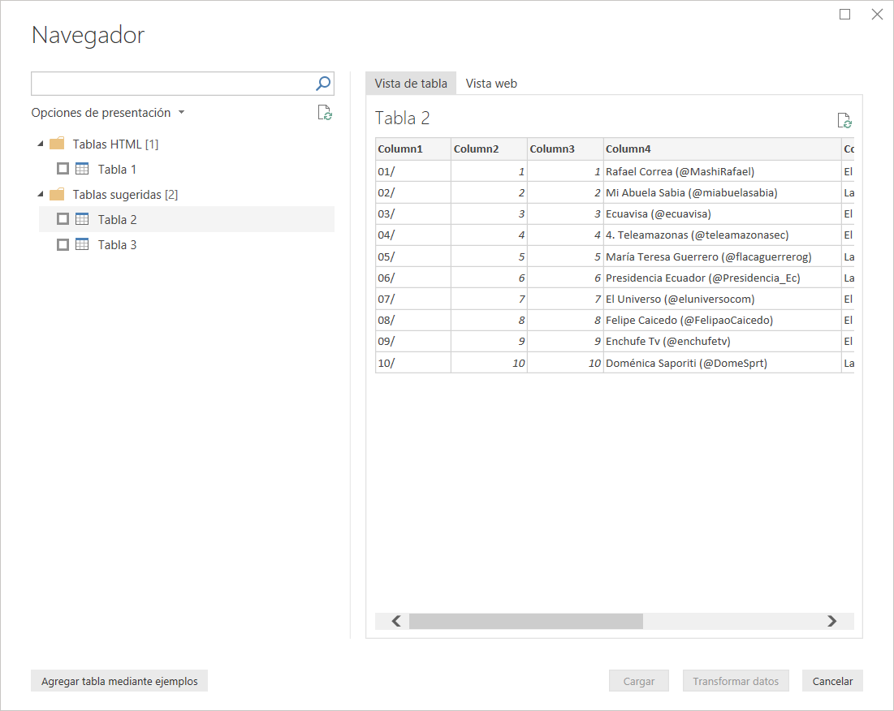
POWERBI
Es otra herramienta de WEbScraping

Slide 6
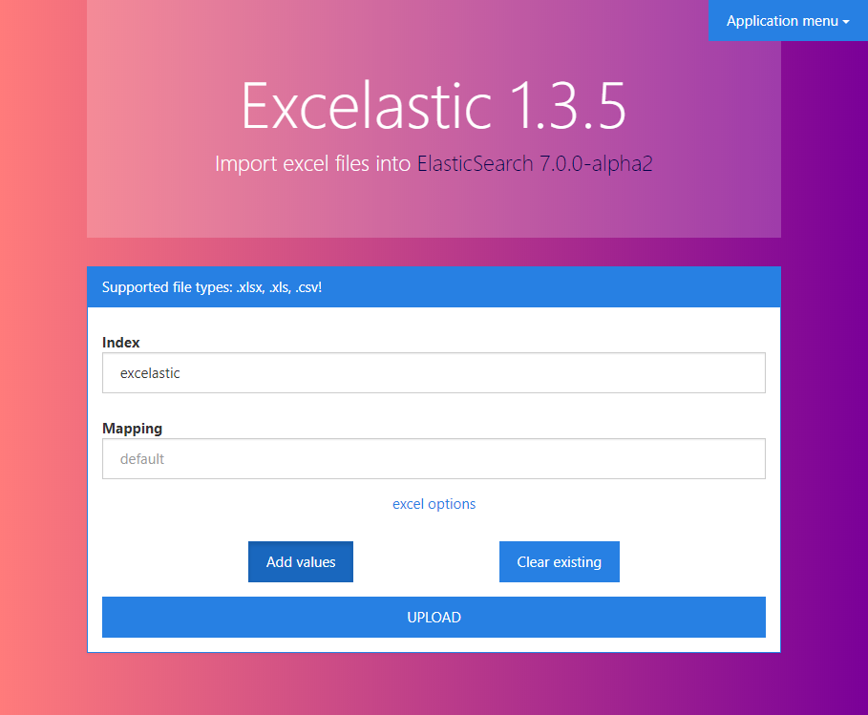
Importador de archivos basado en línea de comandos y aplicación web fácil de usar para ElasticSearch. De uso gratuito.

Slide 7
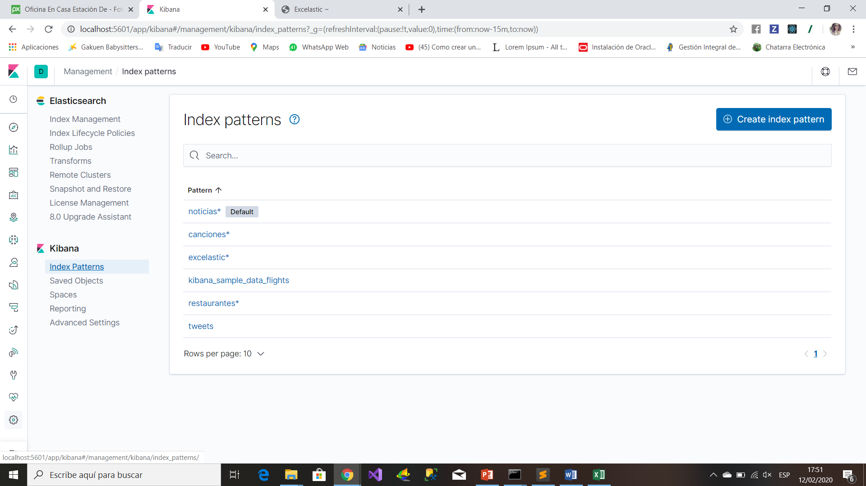
Ahora podemos crear nuestras y comenzar a realizar nuestras visualizaciones

Slide 8

Base de Datos
Relacionales

Slide 9
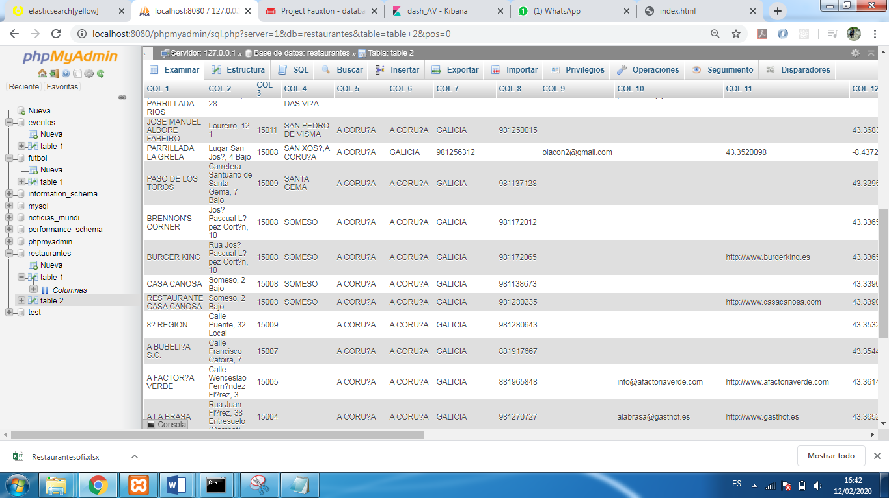
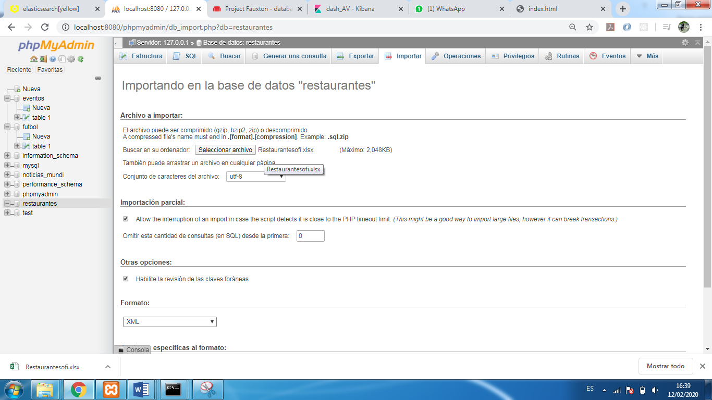
Importación de datos

Slide 10

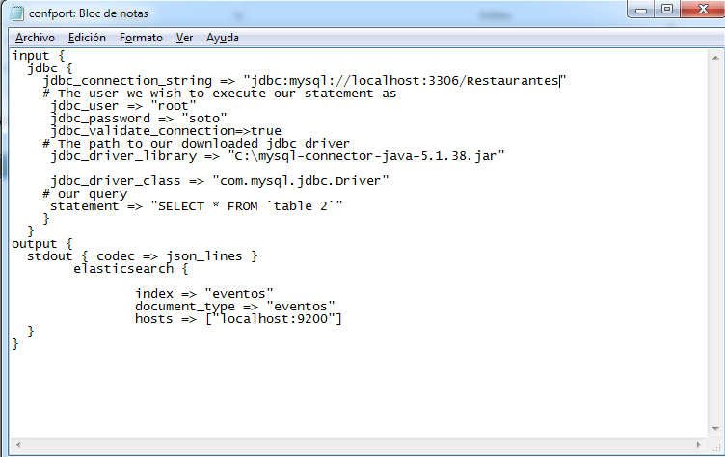
PASAR DATOS A ELASTICSEARCH

Slide 11
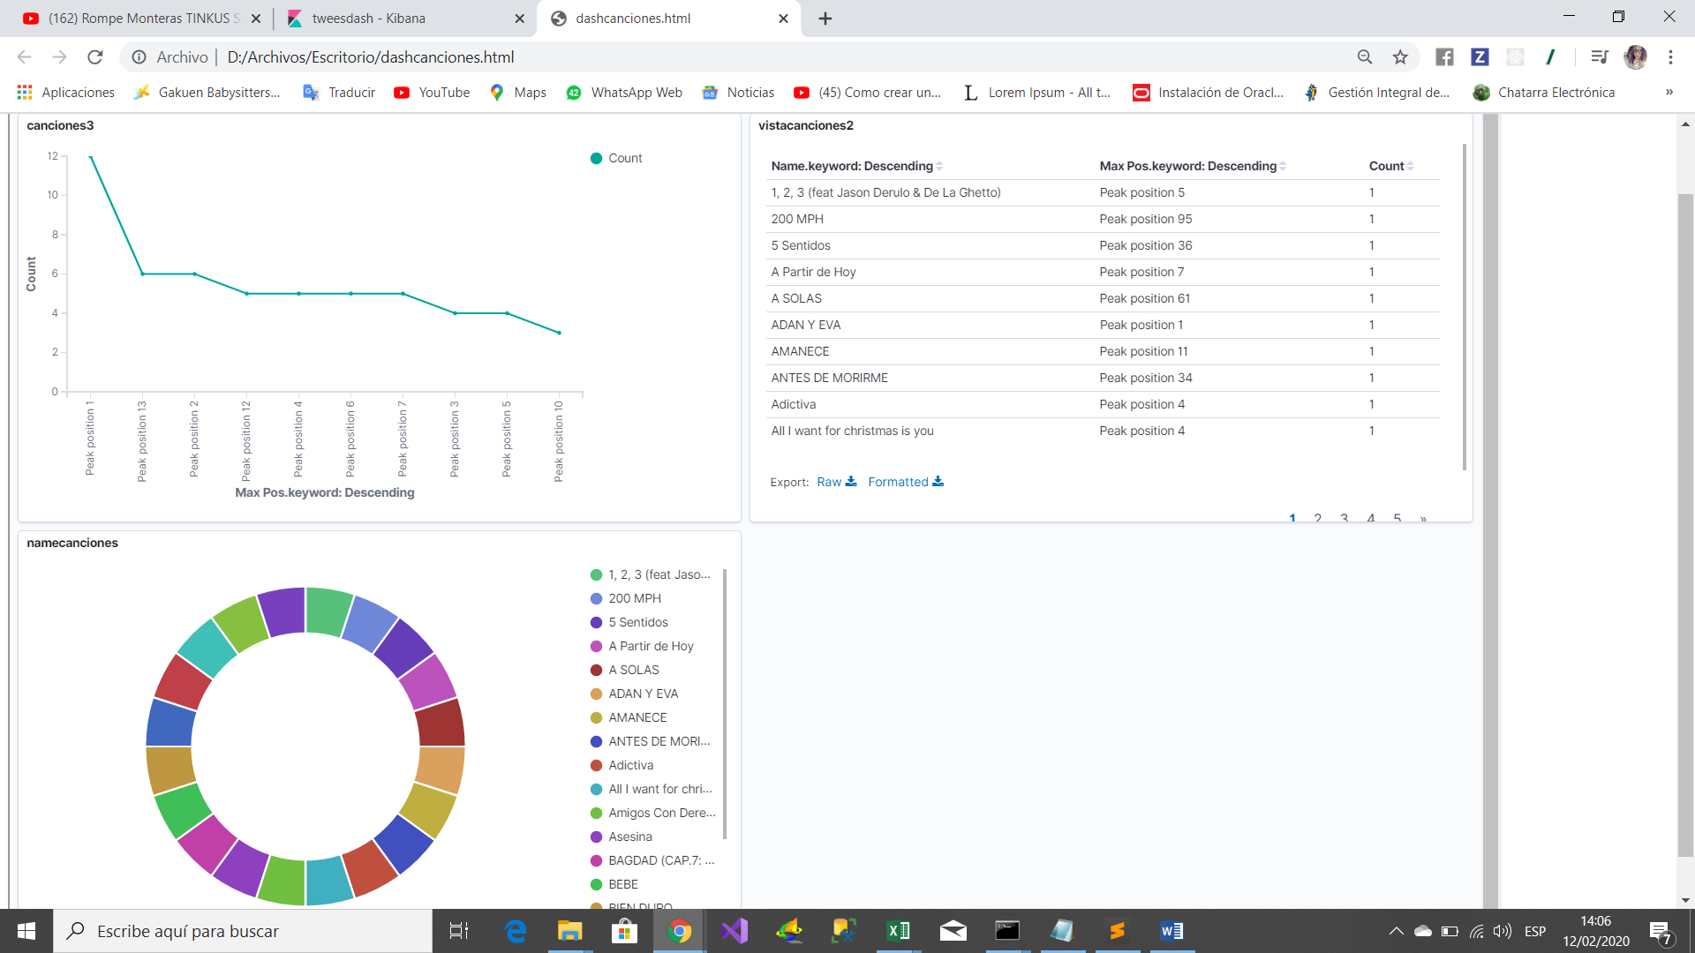
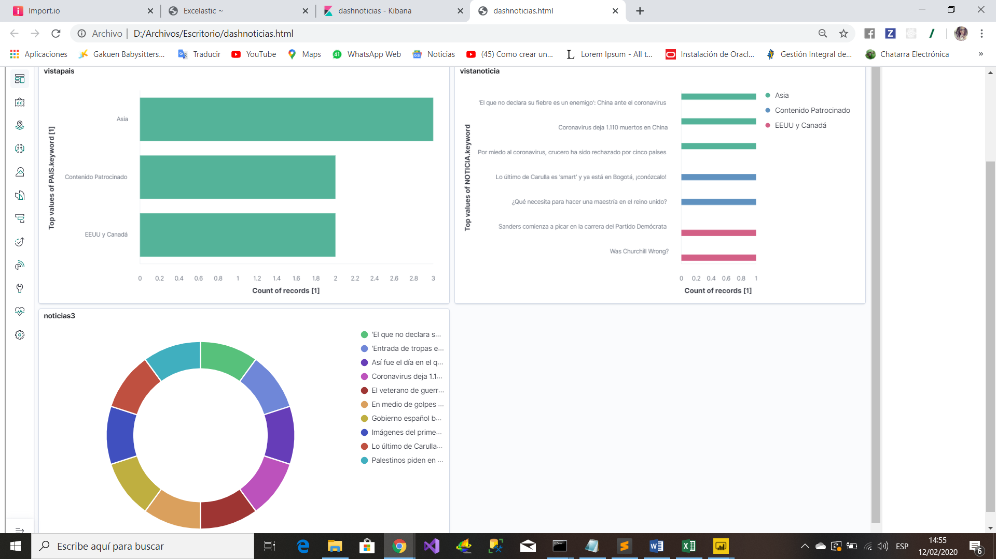
Ahora podemos crear nuestras y comenzar a realizar nuestras visualizaciones y crear los dashboard
KIBANA

